Slide 1
Лабораторная работа №8
Студент: Талебу Тенке Франк
Группа: НФИбд-02-23

Slide 2
Цель
Изучение принципов маршрутизации в IPv4- и IPv6-сетях и принципов настройки сетевого оборудования.

Slide 3
Задания
Настройка динамической маршрутизации в сетях IPv4 и IPv6
Построение туннеля IPv6–IPv4
Задание для самостоятельного выполнения

Slide 4
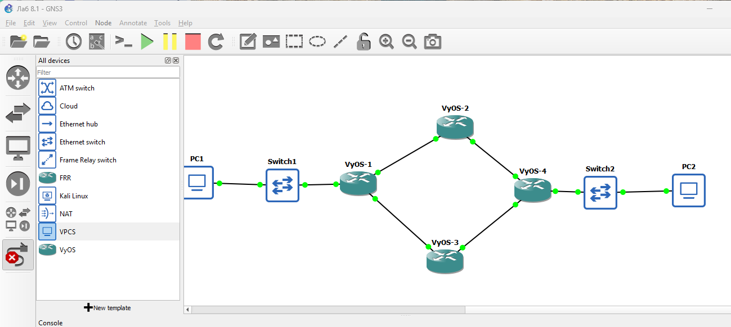
8.3.1. Настройка динамической маршрутизации в сетях IPv4 и IPv6

Slide 5
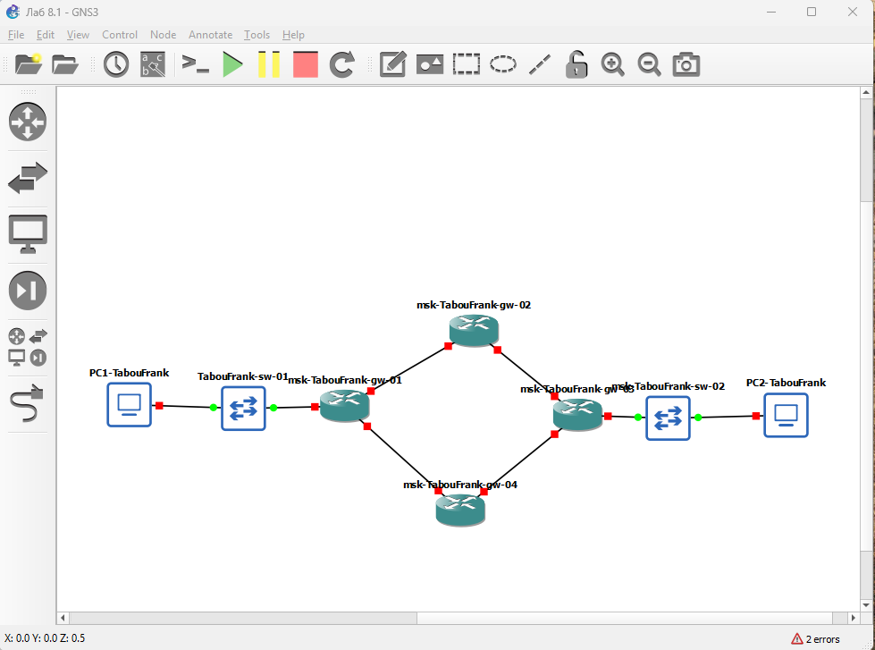

Slide 6
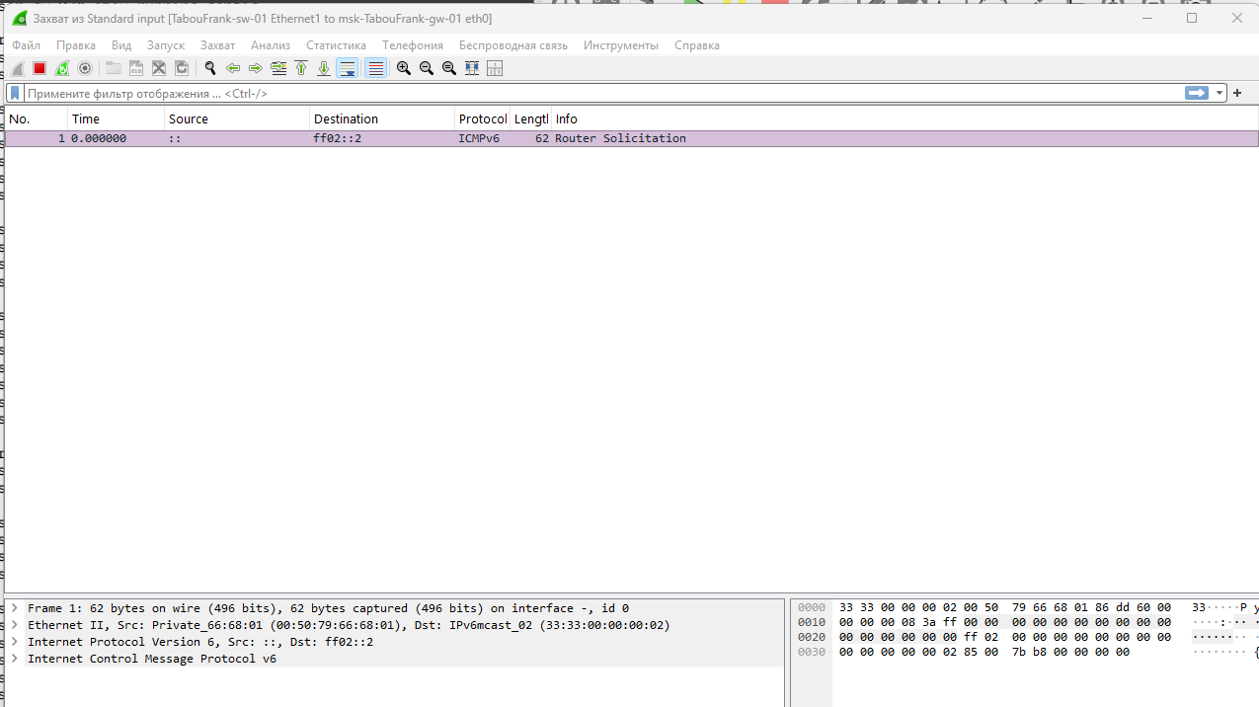

Slide 7
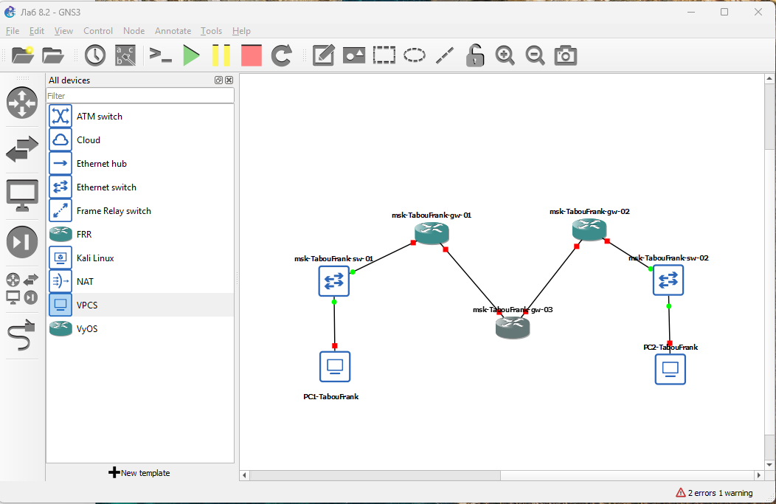
Построение туннеля IPv6–IPv4

Slide 8
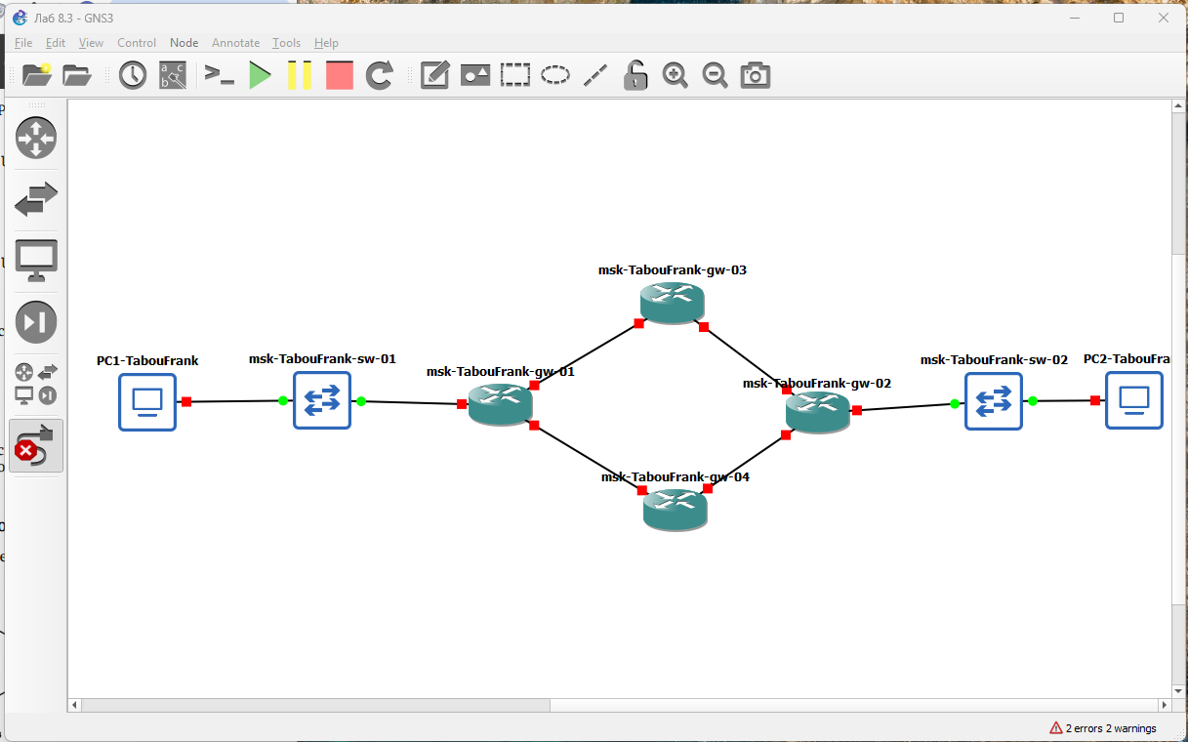
Задание для самостоятельного выполнения

Slide 9
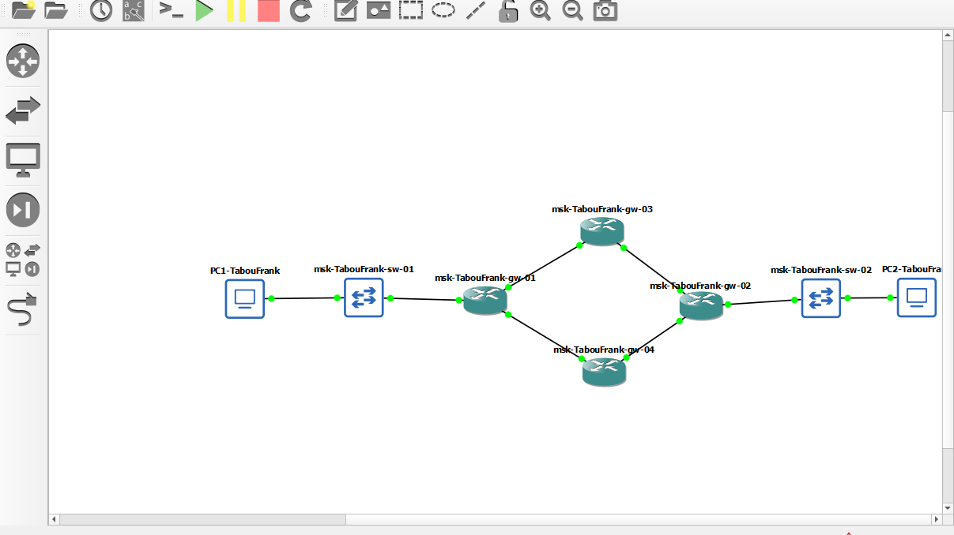

Slide 10
Выводы:
В процессе выполнения лабораторной работы я
Изучил принципы маршрутизации в IPv4- и IPv6-сетях и принципов настройки сетевого оборудования

